Slide 1
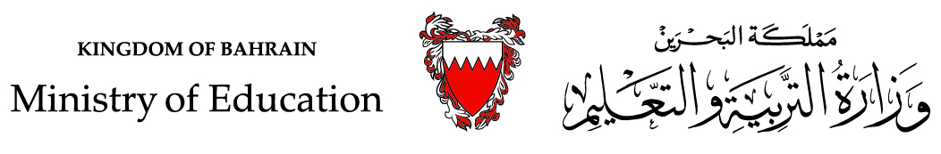
سورة الإسراء(23-25)
التربية الإسلامية - الجزء الأول
الصف الرابع الابتدائي
الفصل الدراسي الثاني

Slide 2

التربية
الإسلامية
سورة الإسراء(23-25)
أهداف الدرس
يتوقع من المتعلم في نهاية هذا الدرس أن يكون قادرًا على:
قراءة الآيات (23 – 25) من سورة الإسراء قراءة صحيحة وحفظها عن ظهر قلب.
1
التّعرف على معاني المفردات.
2
شرح المعنى الإجمالي للآيات
3

Slide 3
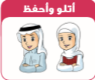

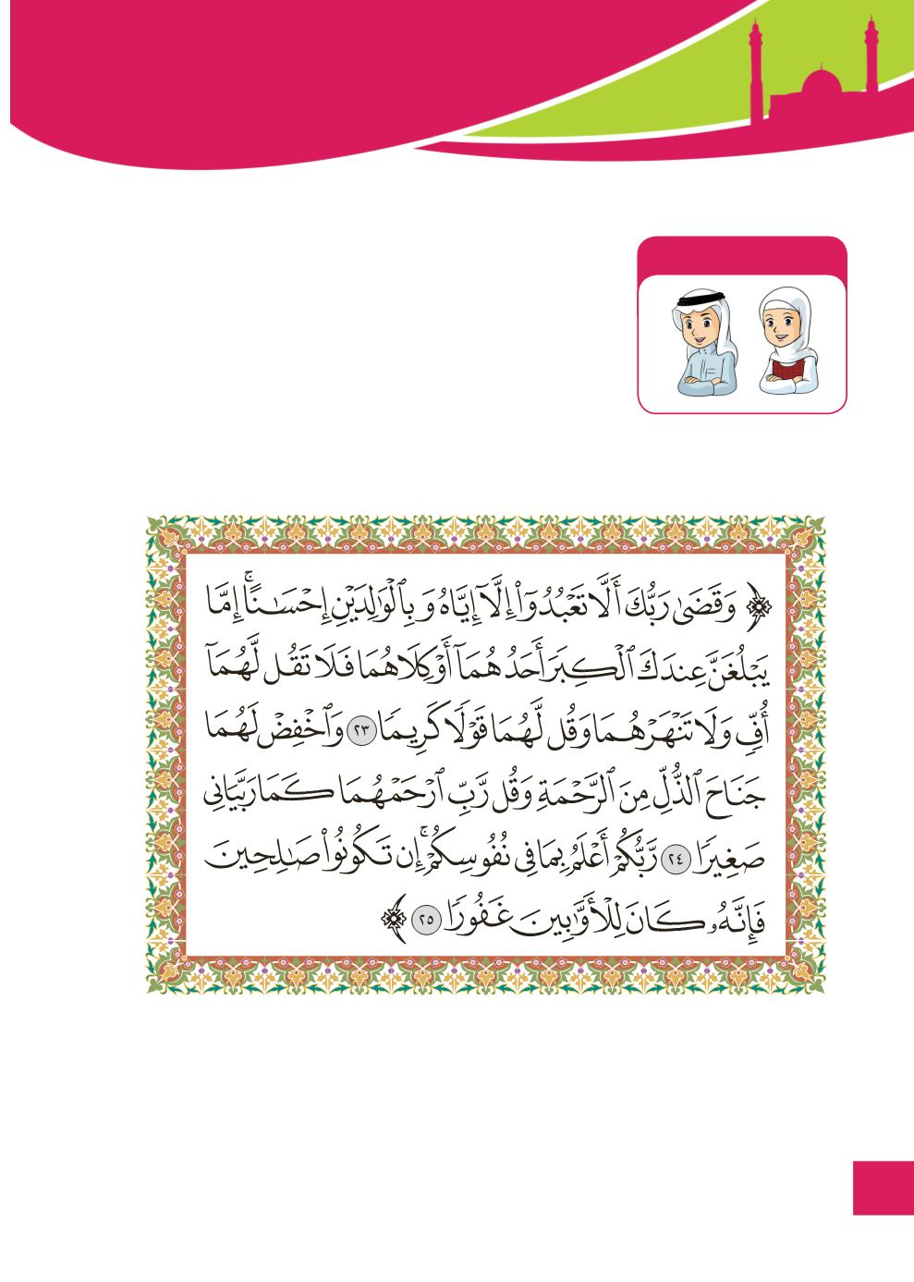
التربية
الإسلامية
سورة الإسراء(23-25)
قال تعالى في سورة الإسراء:
(23-25)

Slide 4
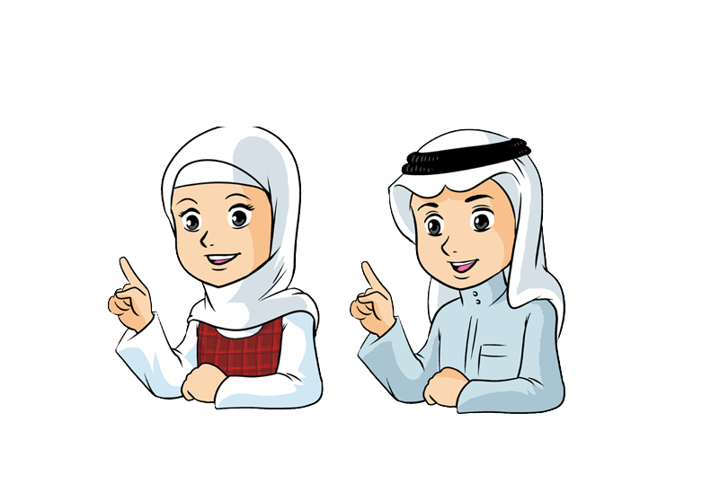
التربية
الإسلامية
سورة الإسراء(23-25)
نشاط
الإجابة
رتّب الآيات الآتية من 1 إلى 4 من سورة الإسراء.
رَبُّكُمْ أَعْلَمُ بِمَا فِي نُفُوسِكُمْ إِنْ تَكُونُوا صَالِحِينَ فَإِنَّهُ كَانَ لِلْأَوَّابِينَ غَفُورًا.
4
وَاخْفِضْ لَهُمَا جَنَاحَ الذُّلِّ مِنَ الرَّحْمَةِ وَقُلْ رَبِّ ارْحَمْهُمَا كَمَا رَبَّيَانِي صَغِيرًا.
3
إِمَّا يَبْلُغَنَّ عِندَكَ الْكِبَرَ أَحَدُهُمَا أَوْ كِلَاهُمَا فَلَا تَقُلْ لَهُمَا أُفٍّ وَلَا تَنْهَرْهُمَا وَقُلْ لَهُمَا قَوْلًا كَرِيمًا.
2
وَقَضَى رَبُّكَ أَلَّا تَعْبُدُوا إِلَّا إِيَّاهُ وَبِالْوَالِدَيْنِ إِحْسَانًا .
1

Slide 5
التربية
الإسلامية
سورة الإسراء(23-25)
الكلمة | معناها
قضى | أمر وحكم
أتعرّف معاني المفردات:
أفٍّ | كلمة تضجّر وكراهية
تنْهرهما | تزجُرهما
الأوَّابين | التَّائبين

Slide 6
التربية
الإسلامية
سورة الإسراء(23-25)
نشاط
اختر المعنى المناسب للكلمات في الجدول الذي أمامك:
التّائبين
أمر وحكم
كلمة تضجر وكراهية
المعنى
الكلمة
الإجابة
أمر وحكم
قضى
التائبين
الأوابين
كلمة تضجر وكراهية
أفٍّ

Slide 7
التربية
الإسلامية
سورة الإسراء(23-25)
وَقَضَى رَبُّكَ أَلَّا تَعْبُدُوا إِلَّا إِيَّاهُ وَبِالْوَالِدَيْنِ إِحْسَانًا
المعنى الإجمالي للآية:
يأمر الله تعالى عباده في هذه الآية الكريمة ببرِّ الوالدين والإحسان إليهما:لأنهما سبب وجود الولد، وقد قدَّما إليه الرِّعاية والعناية حتى أصبح إنسانًا قويًّا.

Slide 8
التربية
الإسلامية
سورة الإسراء(23-25)
المعنى الإجمالي للآية:
إِمَّا يَبْلُغَنَّ عِندَكَ الْكِبَرَ أَحَدُهُمَا أَوْ كِلَاهُمَا فَلَا تَقُلْ لَهُمَا أُفٍّ وَلَا تَنْهَرْهُمَا وَقُلْ لَهُمَا قَوْلًا كَرِيمًا
ينهى الله تعالى الولد عن أيِّ شيءٍ يُؤْذي والديه، حتى لو كان مجرد التَّأفُّف، ويأمره بالتّذلّل لهما ومعاملتهما برحمةٍ وعطفٍ ولين، وبخاصة عندما يكونان بحاجة إليه عند الشيخوخة والكِبَر، كما يأمر الله تعالى بالدعاء لهما وذكر فضلهما عليه.

Slide 9
التربية
الإسلامية
سورة الإسراء(23-25)
المعنى الإجمالي للآية:
رَبُّكُمْ أَعْلَمُ بِمَا فِي نُفُوسِكُمْ إِنْ تَكُونُوا صَالِحِينَ فَإِنَّهُ كَانَ لِلْأَوَّابِينَ غَفُورًا.
ومن رحمة الله تعالى بالإنسان أن فتح له باب التوبة، فمن أساء لوالديه أو قصَّر في حقٍّ من حقوقهما، فعليه أن يطلب عفوهما، ويجتهد في برِّهما، ويستغفر الله تعالى فإنه يغفر ذنوب التائبين ويعفو عنهم.

Slide 10
التربية
الإسلامية
سورة الإسراء(23-25)
نشاط
الإجابة
أولًا: بِم يأمر الله تعالى عباده في الآيات (23-25) من سورة الإسراء؟
- ........................................................
-..........................................................
ثانيًا: عمَّ ينهى الله عباده في الآيات؟
- ......................................................................
يأمرهم ببرِّ الوالدين و الإحسان إليهما
التذلل لهما ومعاملتهما برحمة ولطف ولين
ينهاهم عن أي شيء يؤذي والديهم، حتى لو كان مجرد التأفّف

Slide 11
التربية
الإسلامية
سورة الإسراء(23-25)
أستفيد من الآيات:
ترشد الآيات إلى أمور، منها:
المسلم يطيع الله تعالى ويبرُّ والديه.
1
إذا قصَّر المسلم في حقٍّ من حقوق والديه، فعليه أن يبادر إلى التوبة.
2

Slide 12
التربية
الإسلامية
سورة الإسراء(23-25)
نشاط ختامي
املأ الخريطة المفاهيمية بما يناسب.
الإجابة
مثاله:
الدعاء لهما، ذكر فضلهما، معاملتهما برحمة وعطف .
1
الدليل على مشروعيته:
قال تعالى: وَقَضَى رَبُّكَ أَلَّا تَعْبُدُوا إِلَّا إِيَّاهُ وَبِالْوَالِدَيْنِ إِحْسَانًا .
برّ الوالدين
2
ما يستفاد من الآيات:
المسلم يطيع الله تعالى ويبرُّ والديه.
إذا قصَّر المسلم في حقٍّ من حقوق والديه، فعليه أن يبادر إلى التوبة.
3

Slide 13
التربية
الإسلامية
سورة الإسراء(23-25)
نشاط ختامي( تابع)
الإجابة
- اكتب مقابل كل كلمة معناه:
1- قضى:..................................................
2- الأوابين :...........................................
3- ماذا يعمل من أساء لوالديه أو قصَّر في حقٍّ من حقوقهما؟
................................................................................................................................................................................... 4- اشرح قوله تعالى: (وَٱخۡفِضۡ لَهُمَا جَنَاحَ ٱلذُّلِّ مِنَ ٱلرَّحۡمَةِ وَقُلْ رَّبِّ ٱرۡحَمۡهُمَا كَمَا رَبَّيَانِي صَغِيرًا).
...................................................................................................................................................................................
أمر وحكم
التائبين
عليه أن يطلب عفوهما، ويجتهد في برِّهما، ويستغفر الله تعالى
يأمر الله تعالى بالتذلل للوالدين ومعاملتهما برحمة والدعاء لهما وذكر فضلهما.

Slide 14

انتهى الدّرس
وفقكم الله وسدّد خطاكم

